Slide 1
Ministério da Educação
Centro Federal de Educação Tecnológica Celso Suckow da Fonseca
UNED Nova Friburgo
Curso Técnico em Informática Integrado ao Ensino Médio
História dos Sistemas Operacionais
(in memorian: Raul Fernando Weber)
Prof. Bruno Policarpo Toledo Freitas
13 de março de 2019
bruno.freitas@cefet-rj.br

Slide 2
Objetivos
Conhecer a evolução das três principais famílias de SO’s
Aprofundar em diversos outros pontos da história da computação

Slide 3
História do UNIX
Pré-história: Processamento em lotes (batch)
  Tempo de CPU era precioso demais para desperdiçar com digitação
  Digitação era feita em terminais separados
    Perfuradoras de cartão
    Sistemas de entrada de dados
CTSS (Compatible Time-Sharing System) – MIT, 1961
MULTICS (MULTiplexed Information and Computing Service)
  MIT, General Electric, Bell Labs - 1964
UNICS (UNiplexed Information and Computing Service)
  Bell Labs, 1969
  Ken Thompson, Dennis Ritchie, Brian Kernighan, Douglas Mcllroy, Joe Ossana
  Desenvolvido em assembler para um PDP 7
UNIX (a hack on UNICS) – UNICS com suporte a múltiplos usuários

Slide 4
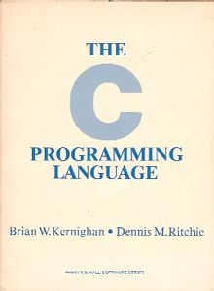
História do UNIX (e de C)
Thompson trabalhou com BCPL no Multics
  Basic Combined Programming Language
  B: versão simplificada de BCPL, para utilizar pouca memória
  B tinha somente um tipo: “computer word”
  Em 1971 e 1972, B evoluiu para “New B” e depois “C”
Linguagem C evoluiu junto com o Unix
  Desenvolvida para facilitar a portagem do Unix para outras plataformas
  Em 1973, kernel do Unix foi re-escrito em C
The C programming Language
  Brian Kernigahn e Dennis Ritchie
  Primeira edição em 1978

Slide 5
Sistemas UNIX: 1976 - 1982
primeira versão tornada conhecida fora da Bell
USG/USDL/
ATTIS/DSG/
USO/DSL
(AT&T)
Bell Labs Research
1976
Berkeley Software
Distribution
sexta edição
PDP11/70
1 BSD
. . .
1978
sétima edição
2 BSD
32V
3 BSD
VAX
3.0
4.0 BSD
DARPA NET
XENIX
3.0.1
4.1 BSD
System III
4.0.1
4.1a BSD
2.8 BSD
4.1c BSD
5.0
oitava
edição
System V
XENIX 3
1983
2.9 BSD

Slide 6
Sistemas UNIX: 1982 - 1993
4.1c BSD
5.0
System V
XENIX 3
oitava
edição
2.9 BSD
5.2
4.2 BSD
System V
release 2
SunOS
4.3BSD
SunOS
3
2.10 BSD
1987
Mach
nona
edição
4.3BSD
Tahoe
Chorus
System V
release 3
XENIX 5
SunOS
4
décima
edição
4.3BSD
Reno
Chorus
V3
System V
release 4
OSF/1
Solaris
1993
Solaris 2
4.4 BSD

Slide 7
Características do UNIX
Criado por programadores para programadores
  interativo
  facilidades para o desenvolvimento de programas
Suficiente pequeno para ser compreendido
A maior parte dos algoritmos foi selecionada pela sua simplicidade
  KISS: Keep It Small and Simple
Códigos fontes disponíveis
  Desenvolvedores usavam os códigos
  Facilidade de achar bugs
Time-sharing, multi-processos
  um processo pode facilmente criar novos processos
  esquema de escalonamento simples baseado em créditos e prioridade
  paginação por demanda
Shell é simples e pode ser substituída por qualquer outra

Slide 8
UNIX & redes
BSD (Berkeley Software Distribution)
  Berkeley recebeu financiamento da rede DARPA
  Início dos anos 80
Unix se tornou popular para redes devido a esse projeto
  Versão 4.2 BSD
Suporte a protocolos de rede
  Grande influência no TCP/IP
Grande quantidade de utilitários para gerência, controle e serviços de redes (LAN, WAN)

Slide 9
Estrutura em camadas do UNIX
4.3 BSD
USUÁRIOS
shells, comandos, compiladores, bibliotecas
interface para o kernel (system call)
signal terminal handling
caracter I/O system
terminal drivers
file system
swapping block
disk driver
CPU schedulling
virtual memory
kernel
interface kernel-hardware
controladoras
dispositivos físicos e memória

Slide 10
Enquanto isso ...

Slide 11
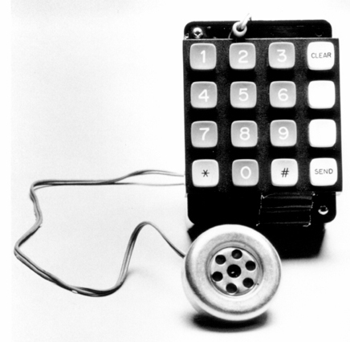
A pré-história (da Apple)
Antes de fundarem a Apple...
Steve Jobs e Steve Wozniak se conheceram em 1971, através de um amigo comum (Bill Fernandez)
Ainda em 1971, lançam seu primeiro produto: “Blue Box” (USD150)
Montadas por Wozniak e vendidas pro Jobs, as “Blue Boxes” reproduziam as frequências de sinalização usadas pelas companhias telefônicas, permitindo fazer chamadas gratuitas

Slide 12
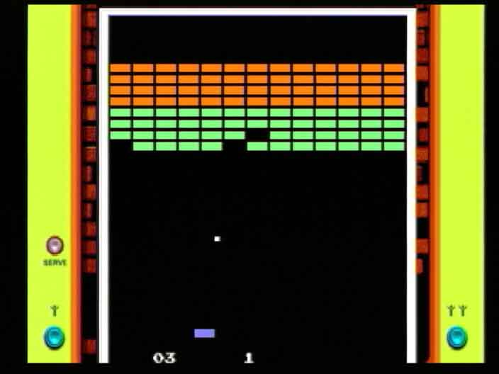
A pré-história (da Apple)
Jobs foi trabalhar na Atari em 1972
Wozniak foi trabalhar na HP em 1973
Jobs é encarregado do projeto do jogo Breakout
  USD 750,00, mas USD100,00 por cada chip economizado
  Jobs pede ajuda de Wozniak, prometendo metade do pagamento
  Em 4 dias, Wozniak elimina 50 chips, através de “tricky little designs”
  Jobs paga para Wozniak USD375,00
  Mas recebe USD 5.000,00 de bônus
  Wozniak só descobre isto em 1984 (se descobrisse antes, talvez a Apple nem viesse a existir)
  A Atari nunca usou o projeto de Wozniak (nunca entendeu?)

Slide 13
Genesis (da Apple)
Jobs e Wozniak começam a freqüentar o Homebrew Computer Club em 1975, onde o Altair 8800 era a estrela
Wozniak decide montar o seu computador
Jobs vê chances de comercializar este computador
Wozniak não consegue vender seu projeto na HP
Jobs não consegue convencer a Atari
Ambos fundam a Apple em março de 1976 (com Ronald Wayne)

Slide 14
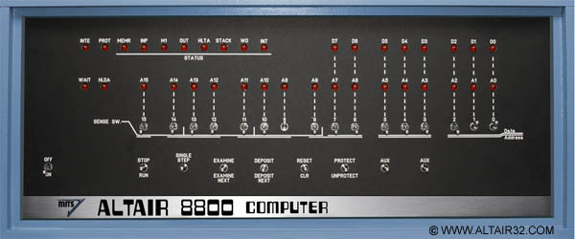
Altair 8080
Chaves
  Endereço (16)
  Dados (8)
  Controle: Reset/Run/Step/Examine/Deposit/Protect
LEDs
  Endereço (16)
  Dados (8)
  Estado
REAL PROGRAMMERS DON'T NEED KEYBOARDS!
Notes:
<número>

Slide 15
As eras da Apple
Os primeiros anos (1976 – 1980)
Lisa e Macintosh (1981 – 1985)
Ascensão e queda (1986 – 1993)
Tentativas de reinvenção (1994 – 1997)
Retorno à rentabilidade (1998 – 2005)
Transição para Intel (2005 – 2007)
Os eletrônicos portáteis (2007 – presente)
Pós Steve Jobs (2011-)

Slide 16

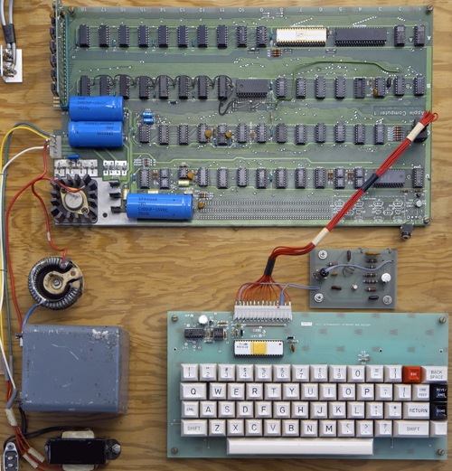
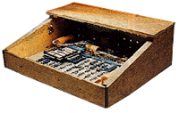
Os primeiros anos (1976 – 1980)
Apple I – comercializado em 1976, na forma de um kit para montagem
Hardware:
6502 @ 1,023 MHz
4KB RAM
  expansível para 8 KB ou 48 KB
Portas
  teclado
  vídeo
Software:
Basic (em ROM)

Slide 17
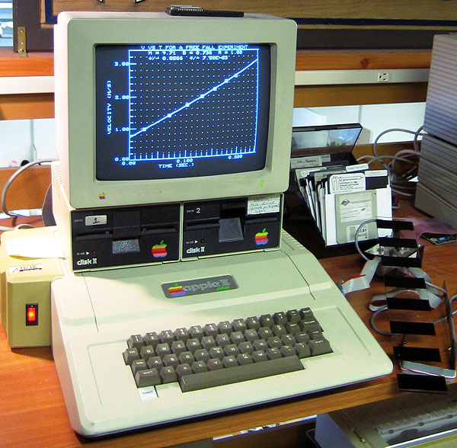
Os primeiros anos (1976 – 1980)
Apple II – comercializado em 1977, como um computador completo
Hardware:
6502 @ 1,023 MHz
4KB a 64KB RAM
8 slots de expansão
Display colorido
Software:
Basic
Apple DOS
Visicalc (“killer app”)
Preço:
USD 1.298,00 (4 KB)
USD 2.638,00 (48 KB)

Slide 18
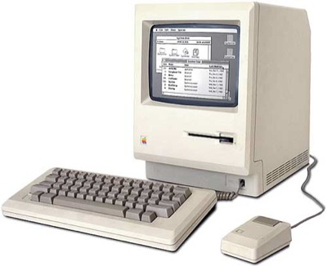
Lisa e Macintosh (1981 – 1985)
Após a visita ao Xerox Parc, a Apple investe em computadores com Interface Gráfica (GUI)
Primeiro modelo: Lisa - 1983
  CPU Motorola 68000 @ 5 Mhz
  Preço: USD 9.995,00
  Desenvolvido pelos “Corporate Shirts”
Segundo modelo: Macintosh – 1984
  CPU: Motorola 68000 @ 8 MHz
  Preço: USD 2.495,00
  Desenvolvido pelos “Job’s pirates”
  Monitor monocromático 9”
Em 1985:
  Macintosh + LaserWriter+PageMaker = Desktop Publishing

Slide 19
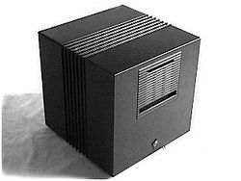
Lisa e Macintosh (1981 - 1985)
Steve Wozniack
  Perda de memória após acidente em 1981
  Conclui a graduação em 1986
  “Aposentadoria” em 1987
  Funda outras empresas, mas ainda é listado como empregado da Apple
Steve Jobs
  Perde a disputa administrativa com John Sculley
  Deixa a Apple em 1985
  Funda a NeXT Inc no mesmo ano
  EM 1986, compra The Graphics Group da
    Lucasfilm e cria a Pixar
  Retorna em 1997, quando a Apple compra a NeXT
NextCube
68040
Notes:
<número>

Slide 20
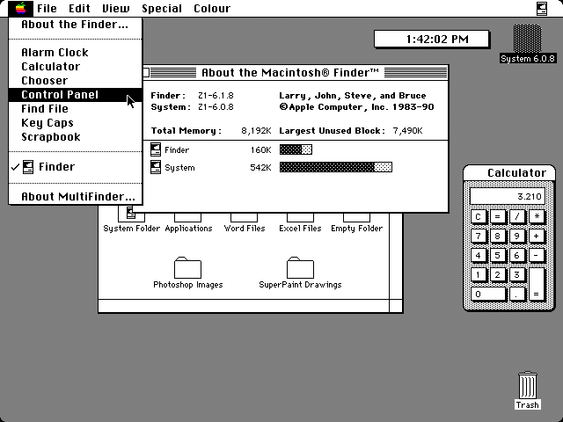
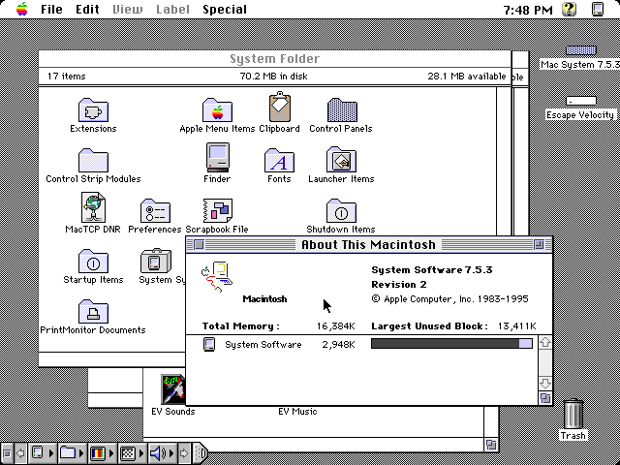
Ascenção e queda (1985 - 1993)
System 6: lançado em 1988
  Multi-tarefa cooperativo
System 7: lançado em 1991
  Memória virtual
  QuickTime
System 6
System 7
LC II no formato “pizza box”
Notes:
<número>

Slide 21
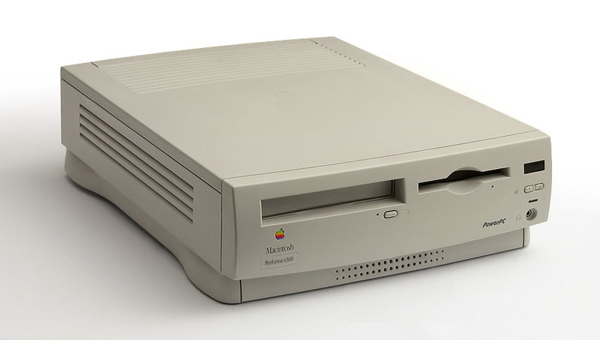
Tentativas de reinvenção (1994 - 1997)
Plataforma Macintosh não era multi-tarefa preemptiva
Microsoft Windows dominava o mercado
Aliança com IBM e Motorola, criando o Power PC
  Baseado na linha POWER da IBM
  Performance Optimization With Enhanced RISC
Linha Performa /Quadra/ Centris lançada em 1994
  Transição de software
  Emulação das CPUs 680x0
Link:
  http://apple-history.com/?page=gallery
Notes:
<número>

Slide 22
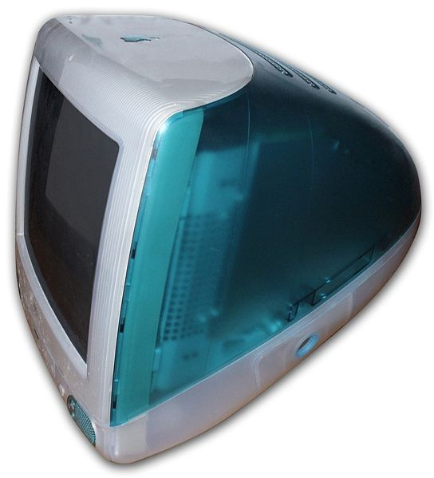
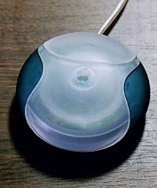
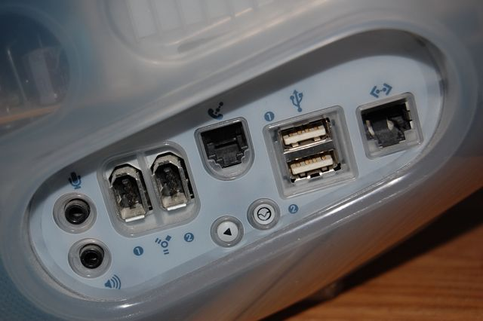
Retorno à rentabilidade (1998 - 2005)
Em 1997, Steve Jobs retorna à Apple
Lançamento da Apple Store
Lançamento do iMac em 1998
  Sem disquete
  Mouse circular “hockey puck”
  Portas USB 1.1
  Tela 15”
  GPU ATI Rage
  Resolução 1024x768
  CPU PowerPC G3 @233 MHz
“i” de Internet
“i” de individual
Notes:
<número>

Slide 23
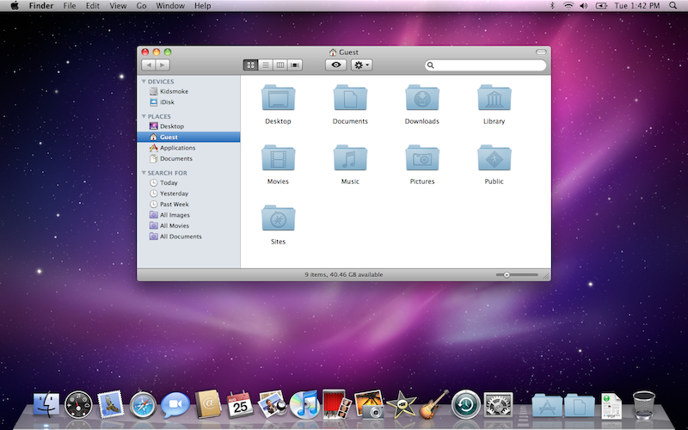
Retorno à rentabilidade (1998 - 2005)
Em 1999, lançado o Mac OS 9
  Ainda Multi-tarefa cooperativo
  O último dos “Classic” Mac OS
  Desenvolvido somente até 2002
  Substituído pelo Mac OS X, com kernel Mach (Unix)
Mac OS X
  Desenvolvido desde 1999, lançado em 2001
  Kernel Mach
  10.0 – Cheetah (2001)
  10.1 – Puma (2001-2002)
  10.2 – Jaguar (2002-2003)
  10.3 – Panther (2003-2005)
  10.4 – Tiger (2005-2007)
  10.5 – Leopard (2007-2009)
  10.6 – Snow Leopard (2009)
Notes:
<número>

Slide 24
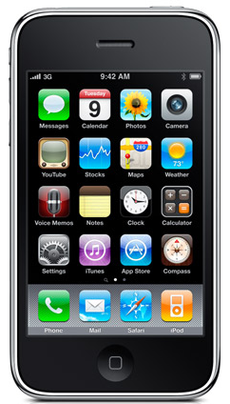
Os eletrônicos portáteis (2007 - presente)
iPhone
  Lançado em 2007
  Modelo 3G lançado em 2008
  Modelo 3Gs lançado em 2009
iPod Touch
  Lançado em 2007
  Processador: ARM 11 620 MHz
iPad
  Lançado em 2010
  Sistema operacional iPhone Os 3.2
  Processador: Apple A4 @ 1 GHz
Diversos wearables
  iWatch
https://www.youtube.com/watch?v=x7qPAY9JqE4
Notes:
<número>

Slide 25
Enquanto isso ...

Slide 26
A pré-história (da Microsoft)
Antes do IBM-PC...
Computadores domésticos usavam BASIC como “sistema operacional” (linguagem com comandos para copiar e mover arquivos)
Computadores de pequeno porte usavam Unix e sistemas assemelhados
Computadores de grande porte usavam seus próprios sistemas, linguagens e programas

Slide 27
Genesis
Microsoft nasceu desenvolvendo linguagens (BASIC)
Se existia um sistema operacional para computadores domésticos, era o CP/M, de Gary Kildall
Mas a IBM acaba escolhendo a Microsoft para desenvolver o sistema operacional do PC (Triumph of the Nerds, parte 2)
  Contra-ataque da IBM ao Apple II
E a Microsoft compra o QDOS (Quick and Dirty Operating System), de Tim Paterson (desenvolvido em 2 meses), e faz dele o PC-DOS 1.0
O CP/M-86 vira concorrente do PC-DOS (ou MS-DOS), mas não sobrevive (exceto na forma do DR-DOS)

Slide 28
As oito gerações do DOS
DOS 1.0 – versão inicial, agosto de 1981
DOS 2.0 – março de 1982
DOS 3.0 – agosto de 1984
DOS 4.0 – junho 1988 (a “última versão” dos DOS)
DOS 5.0 – junho 1991
DOS 6.0 – março 1993
DOS 7.0 – agosto 1995 (junto com o Windows 95)
DOS 8.0 – setembro de 2000 (junto com o Windows ME)

Slide 29
Windows
Windows 1.0 – 20 novembro 1985
Windows 2.0 – 9 dezembro 1987
Windows 3.0 – 22 maio 1990
Windows for Workgroups 3.1 – 27 outubro 1992
Windows NT 3.1 – 27 julho 1993 (32 bits) – NT OS/2
Windows 95 – 24 agosto 1995 (16 bits) - Chicago
  Windows 98 – 25 junho 1998 (16 bits) - Memphis
  Windows 2000 – 17 fevereiro 2000 (32 bits)
  Windows Me – 14 setembro 2000 (16 bits)
Windows XP – 25 outubro 2001 (32 bits) - Whistler
Windows Server 2003 – 21 abril 2003 (32 bits)
Windows Vista – 30 novembro 2006 (32/64 bits) - Longhorn
Windows Server 2008 – 27 fevereiro 2008 (32/64 bits)
Windows 7 – 22 outubro 2009 (32/64 bits)
Windows 8
Windows 10

Slide 30
Windows 1.0
Windows 1.0 – 20 novembro 1985
  Desenvolvimento iniciado em setembro de 1981 (Interface Manager)
  Anunciado em novembro de 1983
  Versão beta em 1984 (“Windows 1984”)
  Digital Research: GEM (Graphical Environment Manager)
  Amiga: Workbench
  Apple: Lisa
  Outros: DesQ, DeskMate, TopView, Vision, etc
  Suporte limitado a multitarefa (o que também ocorria no GEM e Apple, por limitações dos processadores 8086 e 68000)
  Janelas não podem ser sobrepostas
  Janelas ocupam toda a área livre da tela (não há “Desktop”)
  Icones representam programas não ativos (e não representam arquivos)
  Sem “Killer app”
  Microsoft Office lançado inicialmente só para Macintosh

Slide 31
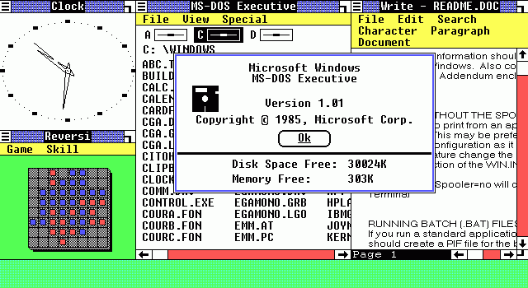
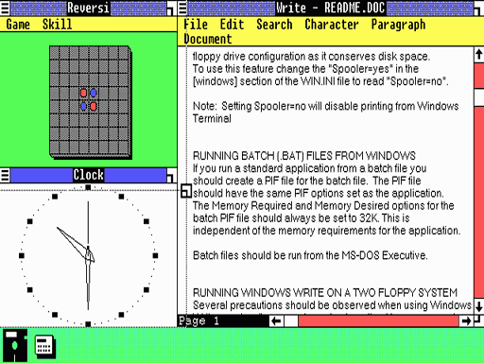
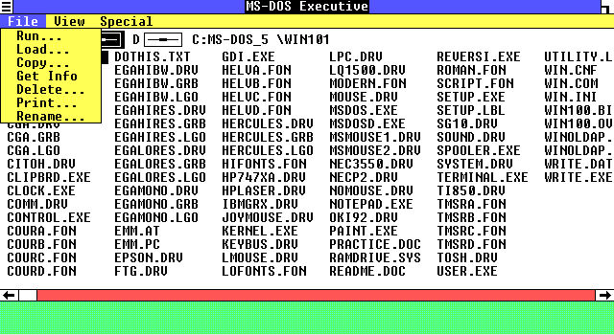
Windows 1.0

Slide 32
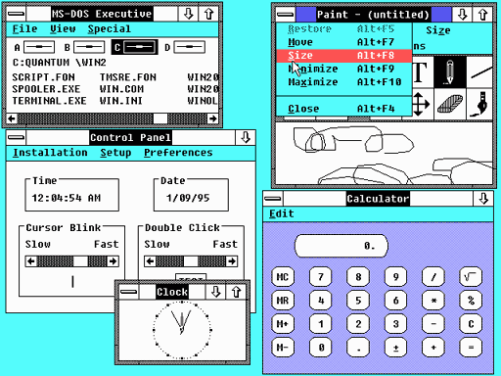
Windows 2.0
Windows 2.0 – 9 dezembro 1987
  Baseado no 80286
  Entretanto, ainda um sistema operacional de 16 bits
  Acompanhado do Word e Excel
  Permite ícones e janelas sobrepostas
  Pouco impacto comercial

Slide 33
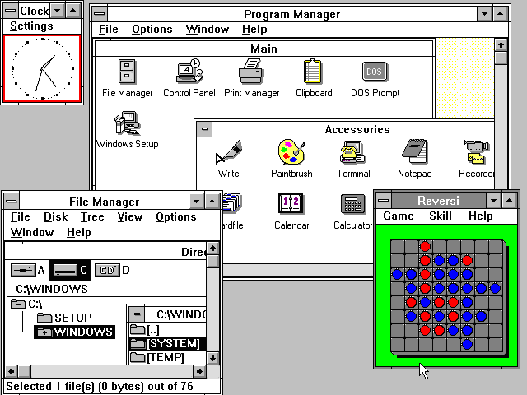
Windows 3.x
Windows 3.0 – 22 maio 1990
  Suporte ao processador 386
  Modos de operação
    Real (8086, usa 640 KB de memória)
    Standard (80286, usa 16 MB de memória XMS)
    386 Enhanced (80386, com memória virtual)
  Program Manager (executáveis)
  File Manager (arquivos de dados)
Windows 3.1
  Suporte a fonts True Type
Windows 3.11
  “Service Pack” para 3.1

Slide 34
Windows for Workgroups
Windows for Workgroups 3.1 – 27 outubro 1992
Suporte para redes
  SMB (Samba) via NetBios
  IPX (Novell)
  Inicialmente sem suporte direto para TCP/IP
Windows for Workgroups 3.11
Adiciona Winsock (Wolverine) para TCP/IP
Adiciona suporte para 32 bits (arquivos e rede)
Descontinua suporte para modo standard (real)

Slide 35
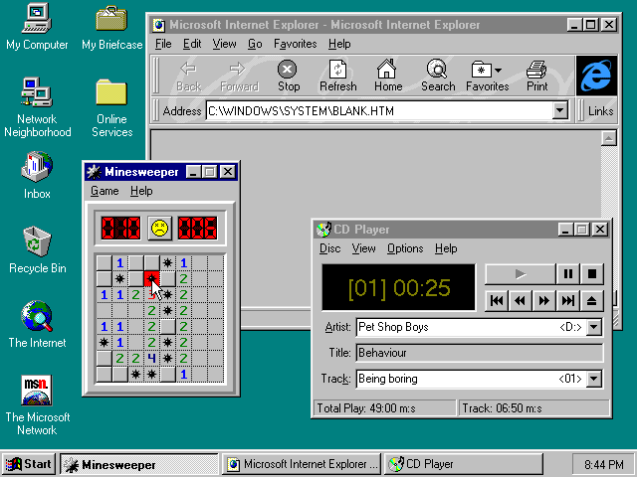
Windows 95
Windows 95 – 24 agosto 1995 (16 bits) - Chicago
O início da “Era moderna” e o grande sucesso da Microsoft
Nomes longos
FAT 32
GUI atual
Sucessores:
  Windows 98
  Windows Me
https://www.youtube.com/watch?v=OPyWDMmYJhQ
https://www.youtube.com/watch?v=eKy9fV_zX_o

Slide 36
Windows NT
Windows NT 3.1 – 27 julho 1993 (32 bits) – NT OS/2
Desenvolvimento “portável”
  Plataformas:
    I860 (CPU Intel, nunca lançada)
    X86
    MIPS
    Alpha (DEC)
Sistema operacional de 32 bits
Suporte a aplicações de 16 bits: WoW (Windows on Windows)
Windows NT 3.5 – setembro 1994
Windows NT 4.0 – agosto 1996

Slide 37
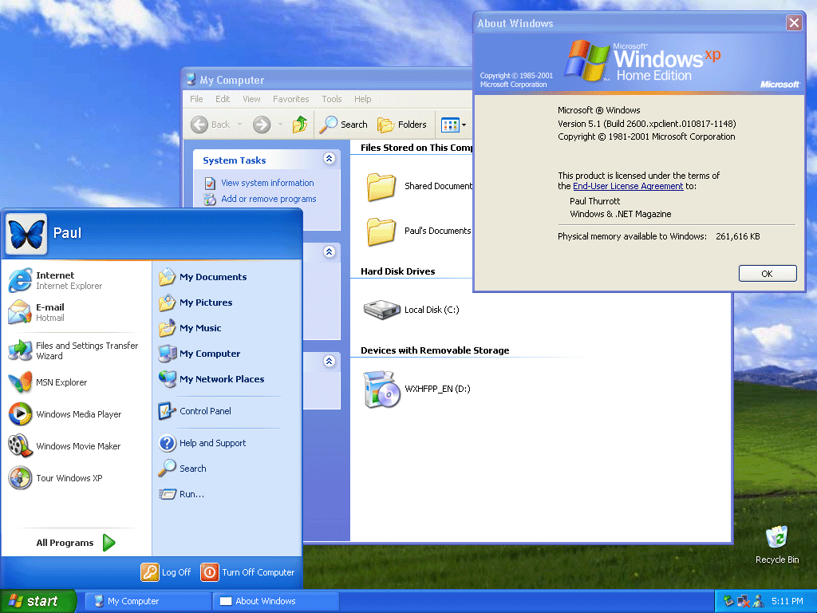
Windows XP
Windows XP – 25 outubro 2001 (32 bits) - Whistler
Windows “eXPerience”
Fusão da linha 9x e da linha NT
Características:
  Service Packs
  Ativação
  Efeitos visuais
  NTFS

Slide 38
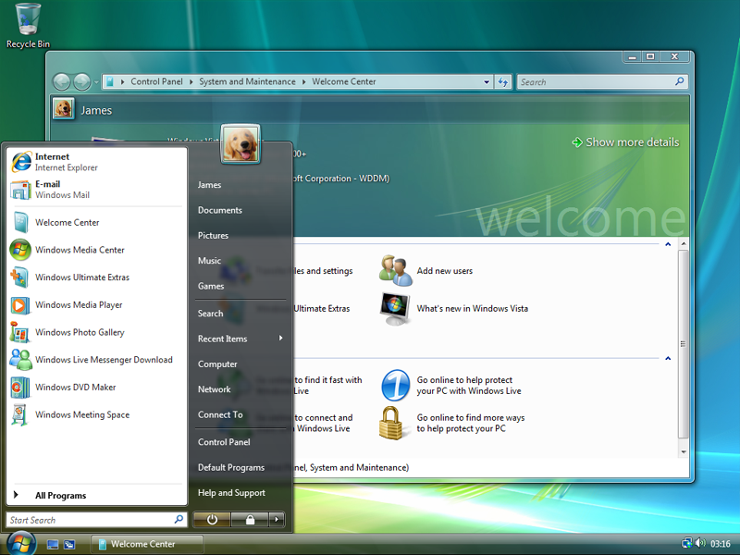
Windows Vista
Windows Vista – 30 novembro 2006 (32/64 bits) – Longhorn
Características:
  Versões em 32/64 bits
  Visual “Aero”
  Ênfase em segurança
    UAC (User Account Control)
  Muito “pesado” com as características “premium”

Slide 39
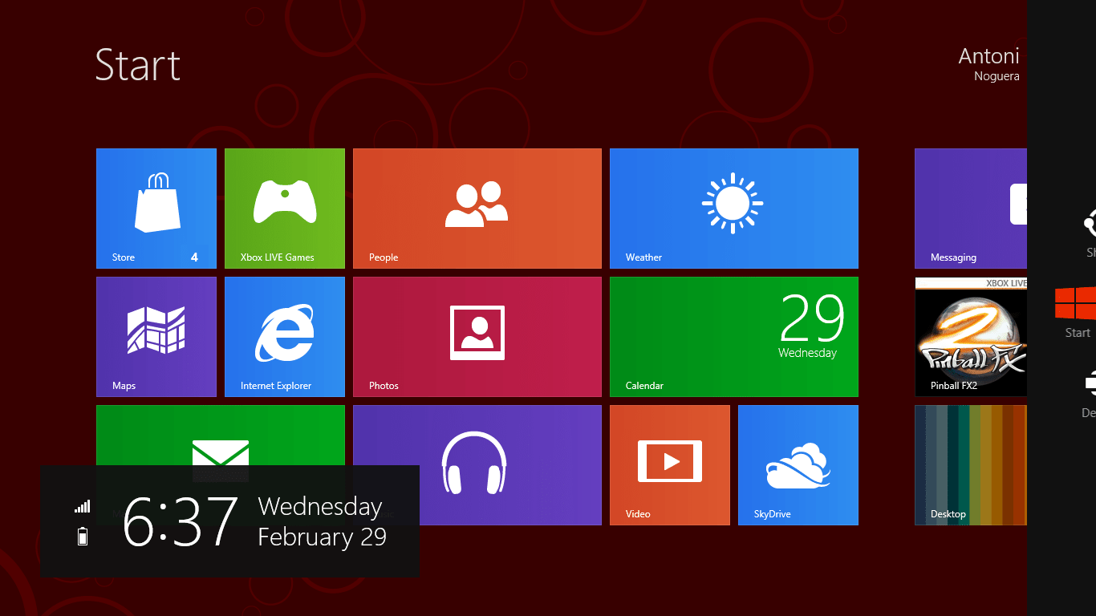
Windows 8
Características
  Interface Metro para Tablets
  Search global
  Windows Store
  Rework do Task manager
  USB 3.0
  Processadores ARM
  Pouco sucesso comercial

Slide 40
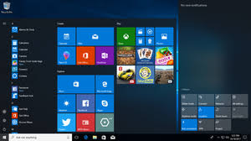
Windows 10
Características
  Interface volta as origens
  Navegador Edge
  Cortana
  Windows Linux Subsystem
  Biometria
  Spyware
https://arstechnica.com/gadgets/2015/07/review-windows-10-is-the-best-version-yet-once-the-bugs-get-fixed/

Slide 41
Demais Windows
Windows Server
  Linha voltada a servidores
  NT → 2000 → 2003 → 2008
Windows 7
  Versão refinada do Vista (“user-centric”)
Windows CE
  Linha voltada a portáteis (Palmtops, PDAs)
Windows Mobile
  Linha voltada a Smartphones e portáteis
Microsoft Courier
  Tablet com duas telas (cancelado ?!)

Slide 42
Voltando ao UNIX

Slide 43
Sistemas UNIX
Alguns sistemas derivados do Unix
  Xenix - Microsoft
  AIX - IBM
  Ultrix – DEC
  HP-UX – HP
  Solaris – Sun
  Sistema acadêmico: Minix
  Linux
  Windows NT (influenciado)
Problemas de portabilidade
  Objetivo: Rodar um programa Unix em qualquer plataforma Unix
  Padrão: POSIX – Portable Operating System Interface [for Unix] (IEEE & ISO)
inspirador do Linux

Slide 44
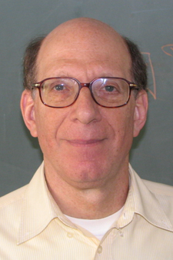
Minix
Desenvolvido por Andrew Tanenbaum
  Objetivos acadêmicos
  Distribuído com o livro “Operating Systems: Design and Implementation” (1987)
  Desenvolvido para IBM PC e IBM PC/AT
  Posteriormente portado para Motorola (Atari ST, Commodore Amiga, Apple Macintosh) e SPARC (Sun)
  Licença para uso do Minix (incluída no preço do livro)
Inspirou Linus Benedict Torvalds
  Primeiros desenvolvimentos do Linux foram feitos no Minix
  Linus queria inicialmente fazer um emulador de terminal

Slide 45
A mensagem em comp.os.minix
Path: gmdzi!unido!fauern!ira.uka.de!sol.ctr.columbia.edu!zaphod.mps.ohio-state.edu!wupost!uunet!mcsun!news.funet.fi!hydra!klaava!torvalds
From: torva...@klaava.Helsinki.FI (Linus Benedict Torvalds)
Newsgroups: comp.os.minix
Subject: What would you like to see most in minix?
Summary: small poll for my new operating system
Keywords: 386, preferences
Message-ID: 1991Aug25.205708.9541@klaava.Helsinki.FI
Date: 25 Aug 91 20:57:08
GMT Organization: University of Helsinki
Lines: 20
Hello everybody out there using minix –
I'm doing a (free) operating system (just a hobby, won't be big and professional like gnu) for 386(486) AT clones. This has been brewing since april, and is starting to get ready. I'd like any feedback on things people like/dislike in minix, as my OS resembles it somewhat (same physical layout of the file-system (due to practical reasons) among other things).
I've currently ported bash(1.08) and gcc(1.40), and things seem to work. This implies that I'll get something practical within a few months, and I'd like to know what features most people would want. Any suggestions are welcome, but I won't promise I'll implement them :-)
Linus (torva...@kruuna.helsinki.fi)
PS. Yes - it's free of any minix code, and it has a multi-threaded fs. It is NOT protable (uses 386 task switching etc), and it probably never will support anything other than AT-harddisks, as that's all I have :-(.

Slide 46
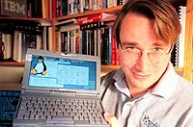
Linux
É um sistema Unix
  Mais um....
Objetivos:
  Compatibilidade com Unix
  Uso das características de um 386
Versão 0.001 publicada em 1991
Nada de revolucionário e especial
  Mas funciona e é livre (free - open)
Começou com um pequeno kernel para 386
  um grande número de pessoas colaborou no seu desenvolvimento (programação e teste)
https://arstechnica.com/information-technology/2015/08/how-linux-was-born-as-told-by-linus-torvalds-himself/

Slide 47
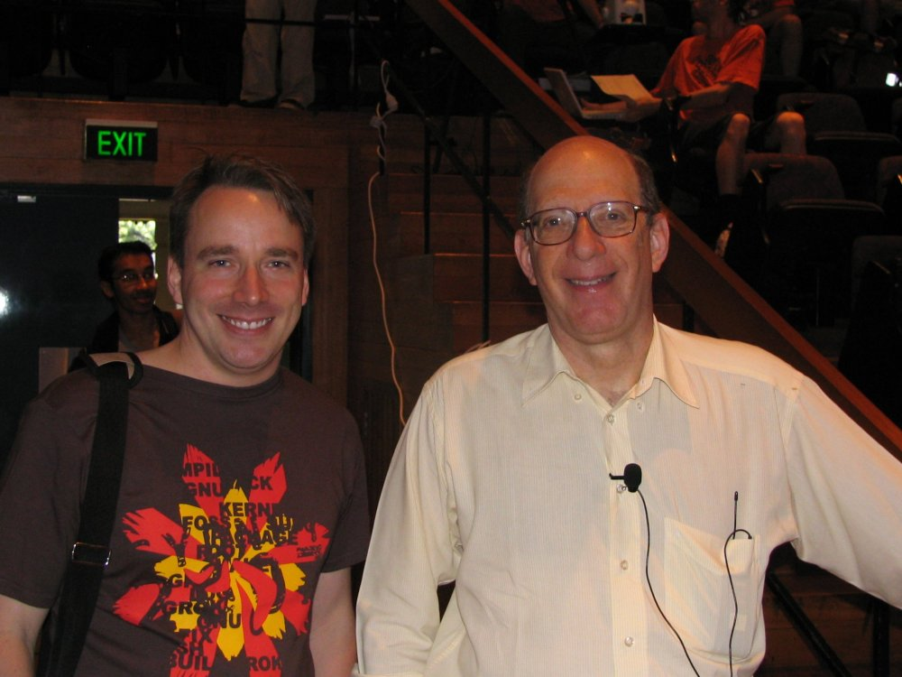
O debate Linus - Tanebaum (1992)
Tanenbaum: “Linux is obsolete”
  Kernel monolítico é um retrocesso aos anos 70
  Linux é ligado ao 386, “não uma boa arquitetura”
Linus: “Minix has design flaws”
  Minix não tinha suporte a multithreading
  Mas “microkernel é superior, sob um ponto de vista teórico e estético”
  Linux é livre (free)
Tanenbaum: “Minix runs on limited hardware”
  Feito para estudantes
  Suporta 8088 e não precisa de HD
Em 2004, Tanenbaum defende Linus da acusação de plágio

Slide 48



Linux: um kernel
Linux
  Completamente original, desenvolvido pela comunidade Linux
  Mas basicamente um kernel....
  .... à procura de aplicativos
GNU
  Um sistema operacional (GNU is Not Unix)
  kernel: GNU Hurd (“herd”) nunca completado
Sistema operacional Linux
    Richard Stallman: GNU/Linux !
    parte original
    parte (grande) tomada emprestada
      4.3BSD de Berkeley
      FreeBSD da Free Software Foundation (GNU)

Slide 49
Licença
Linux kernel
  Linux não é de domínio público (autores não abrem mão do copyright)
  Linux não é shareware
  Linux é free (no sentido de livre, não no sentido de grátis)
    Linux é aberto (open)
  Linux pode ser copiado, modificado, usado de qualquer forma e distribuído livremente
  Produtos baseados em Linux não podem ser tornados proprietários
GNU GLP (General Public License)
  Versão 1: 1989
  Versão 2: 1990 (LGLP – Lesser General Public License)
  Versão 3: 2007 (não é fácil contentar Stallman e um batalhão de advogados)

Slide 50
Licença: GPL
  GNU General Public License (GPL)
    Software sob licença GPL não pode ser distribuído só como binário
    “Liberty or Death”
      Distribuição deve respeitar a liberdade dos usuários
      ou distribuição não pode ser feita
  GPL é um “vírus”
    Software que incorpora GPL torna-se automaticamente GPL
  GPL não obriga que o software seja de graça
  GPL não impede que seja cobrado pelo software
  GPL permite que o software seja usado e distribuído de graça
  GPL não proíbe uma pessoa ou organização de cobrar pela distribuição do software GPL
    entretanto quem vende não pode impor restrições ao comprador
      e é obrigado a informar sobre a licença
    o comprador pode distribuir de graça ou vender
  Texto da GPL não é GPL!

Slide 51
Licenças
LGPL
  Originalmente Library General Public Licence
  Atualmente Lesser General Public Licence
  Aplica a GPL aos programas e bibliotecas diretamente afetados
  Mas não aplica a GPL a outro software que se ligue a eles
  Programa que usa uma biblioteca LGPL não se torna (L)GPL
  Biblioteca que usa uma biblioteca LGPL se torna LGPL
  Exemplos: Mozilla, OpenOffice
GPL versão 3
  Evitar Tivolização: hardware impede modificações de software
  Esclarecer distribuição do fonte (pode ser separado)
  Mudanças em relação a patentes
  Definição de software como serviço (cláusula Affero)

Slide 52
Licenças
  Comercial
  Funcionalidade limitada (trial)
  Shareware
    Funcional, mas exige eventualmente licença
  Não-comercial
    Uso livre para fins não lucrativos
    Corporações devem pagar
  Binários gratuitos
    Distribuição gratuita, mas só dos binários
  Bibliotecas gratuitas
    Distribuição gratuita de binários e fontes
    Mas modificações não são permitidas
  Código aberto (estilo BSD)
    Distribuição gratuita de binários e fontes
    Modificações são permitidas, mas não incorporadas
  Código aberto (estilo Apache)
    Distribuição gratuita de binários e fontes
    Modificações são permitidas, mas incorporadas só após análise e aprovação
  Código aberto (CopyLeft, estilo Linux e GNU)
    You are free to hack this code as long as your derivative is also hackable

Slide 53
Filosofia do Linux
Sistema para hackers (no sentido original, não no sentido depreciativo)
Exemplo de esforço cooperativo de voluntários pela Internet
Não é um produto comercial
Não é garantido livre de erros
A qualquer momento pode vir uma nova versão do Kernel
Não existe uma empresa responsável
  Mantido pela “ONG” Linux Foundation
O kernel é considerado estável mas não completo
Mas cuidado com fanáticos !

Slide 54
Características do Linux
Compatível com POSIX (não oficialmente)
Inclui funções do System V e do 4.3BSD
Monolítico
Independente de plataforma
  Mais usada: 80x86 ou compatíveis
  Outras plataformas: Alpha (DEC), Power PC, ARM, Sparc, MIPS. etc
  Diferenças de plataforma tratadas no kernel
    Exemplo: páginas de 4K no PC e 8K no Alpha
Sistema multi-tarefa preemptivo
  Suporta 32/64 bits
  Suporta múltiplos processadores
  Realiza Paginação sob demanda
  Possui proteção de memória
Grande atrativo: experimentação com o código

Slide 55
Sistemas operacionais GNU/Linux:
PRIMEIROS PASSOS

Slide 56
Distribuições GNU/Linux
Distribuição típica
  Kernel Linux
  Bibliotecas e aplicativos GNU
  Gerência de janelas e desktop (Gnome, KDE, Xfce, etc)
Distribuições populares
  Debian
  Fedora (Red Hat)
  Gentoo (para “power users”)
  Knoppix (derivado do Debian, primeiro com o conceito de Live CD)
  Mandrake → Mandriva → Mageia (derivado do Red Hat)
  SUSE (e openSUSE, da Novell)
  Slackware (uma das mais antigas)
  Ubuntu (derivado do Debian)
    Mint (derivado do Ubuntu)
Maiores detalhes em www.distrowatch.com .

Slide 57

Ubuntu ("humanity towards others")
Atualmente uma das distribuições mais populares
Versão | Nome | Lançamento
4.10 | Warty Warthog | 2004-10-20
5.04 | Hoary Hedgehog | 2005-04-08
5.10 | Breezy Badger | 2005-10-13
6.06 (LTS) | Dapper Drake | 2006-06-01
6.10 | Edgy Eft | 2006-10-26
7.04 | Feisty Fawn | 2007-04-19
7.10 | Gutsy Gibbon | 2007-10-18
8.04 (LTS) | Hardy Heron | 2008-04-24
8.10 | Intrepid Ibex | 2008-10-30
9.04 | Jaunty Jackalope | 2009-04-23
9.10 | Karmic Koala | 2009-10-29
10.04 LTS | Lucid Lynx | 2010-04-29
10.10 | Maverick Meerkat | 2010-10-20 (?)

Slide 58
O terminal
Distribuições Ubuntu:
  Ubuntu: CTRL+ALT+T
  Terminais TTY : CTRL + ALT + F(1-6)
  Interface gráfica: CTRL + ALT + F7
  TAB: autocompletar
  ~: Pasta do usuário

Slide 59
Navegação pelo Sistema de Arquivos
Comando | Descrição
cd | Muda o diretório atual
mv | Renomeia arquivos e muda-os de localização
ls | Lista os arquivos e subdiretórios
pwd | printa o diretório atual

Slide 60
Gerência de processos
Gerência de processos | Descrição
[sudo] kill -9 [id do processo] | Equivalente ao CTRL+ALT+DEL
[sudo] killall -9 [nome do processo] | Equivalente a um CTRL+ALT+DEL
ps -u [usuario] | Lista os processos do usuário
top | Lista informações dos processos

Slide 61
Instalação de pacotes
Hoje, existem vários gerenciadores de pacotes Linux
  APT, YUM, RPM
Bibliotecas de programação começam com lib
Headers de bibliotecas de programação terminam com -dev
Instalação de pacotes | Descrição
apt-cache search [pacote] | Procura por um pacote
[sudo] apt-get install [pacote] | Instala o pacote
[sudo] apt-get remove [pacote] | Remove o pacote
[sudo] dpkg -i [pacote].deb | Instala um pacote baixado da internet
[sudo] dpkg -r [pacote] | Remove um pacote baixado da internet

Slide 62
Links
www.kernel.org
www.stallman.org
Introduction to Command Line
Categorias de Software Livre e Não-Livre
R.M. Stallman. Free as in Freedom
Eric Raymond. Just for fun: the history of an accidental revolutionary

Slide 63
Links
Documentário Triumph of the Nerds: criação do computador pessoal e história da criação do Macintosh/Apple e Windows/Microsoft
  Parte 1
  Parte 2
  Parte 3

